Slide 1
分布式数据库、数据仓库及列式数据库原理

Slide 2
提纲
1
分布式数据库
2
数据仓库与数据湖
3
非结构化数据
4
列式数据库

Slide 3
分布式数据库系统概述
随着地理上分散的用户对数据共享的要求日益增强，以及计算机网络技术的发展，在传统的集中式数据库系统基础上产生和发展了分布式数据库系统。

Slide 4
分布式数据库系统概述
分布式数据库系统的特点
分布式数据库的体系结构

Slide 5
分布式数据库系统的特点
分布式数据库应具有以下特点：
数据的物理分布性
数据的逻辑整体性
数据的分布独立性（也称分布透明性）
场地自治和协调
数据的冗余及冗余透明性

Slide 6
分布式数据库系统的特点
场地A
分布式DBMS
场地E
场地B
分布式DBMS
分布式DBMS
网络
场地C
场地D
分布式DBMS
分布式DBMS

Slide 7
分布式数据库系统的优点
分布式系统的优点
  分布式控制
  数据共享
  可靠性和可用性得到加强
  性能得到改善
  可扩充性好

Slide 8
分布式数据库系统的缺点
分布式系统缺点
  复杂
  增加开销
    硬件开销
    通信开销
    冗余数据的潜在开销
    保证数据库全局并行性、并行操作的可串行性、安全性和完整性的开销

Slide 9
分布式数据库的体系架构
分布式数据库系统的特点
分布式数据库的体系结构

Slide 10
分布式数据库的体系架构
场地m
全局用户
场地1
DDBMS
网络
场地4
LDBMS₁
……
LDBMS_{n}
场地2
DB₁
DB_{n}
场地3
DDBS的逻辑结构
DDBS的物理结构

Slide 11
基于层次的DBMS系统结构
应用处理器(AP)
用于完成分布数据处理的软件，如：处理访问多个场地的请求，查询全局字典中分布信息等。
客户端软件
用户
用户
用户
全局请求
AP
AP
AP
局部请求
CM
数据处理器(DP)
负责进行数据管理的软件，类似于一个集中式数据库管理系统（DBMS）。
服务器端软件
DP
DP
DP
DB
DB
DB
其中：AP：应用处理器 DP：数据处理器 CM：通信处理器
通信管理器(CM)负责为AP和DP在多个场地之间传送命令和数据。

Slide 12
从集中式、分散式到分布式
随着数据库应用的不断发展，规模的不断扩大，逐渐感觉到集中式系统也有不便之处。如大型DBS的设计和操作都比较复杂，系统显得不灵活并且安全性也较差。因此，采用将数据分散的方法，把数据库分成多个，建立在多台计算机上，这种系统称为分散式系统。在这种系统中，数据库的管理、应用程序的研制等都是分开并相互独立，它们之间不存在数据通信联系。
由于计算机网络通信的发展，有可能把分散在各处的数据库系统通过网络通信连接起来，这样形成的系统称为分布式数据库系统（DDBS）。DDBS兼有集中式和分散式的优点。这种系统有多台计算机组成，各计算机之间由通信网络相互连系着。

Slide 13
提纲
1
分布式数据库
2
数据仓库与数据湖
3
非结构化数据
4
列式数据库

Slide 14
数据仓库
数据仓库，英文名称为Data Warehouse，可简写为DW或DWH。数据仓库，是为企业所有级别的决策制定过程，提供所有类型数据支持的战略集集合。它是单个数据存储，出于分析性报告和决策支持目的而创建。 为需要业务智能的企业，提供指导业务流程改进、监视时间、成本、质量以及控制。

Slide 15
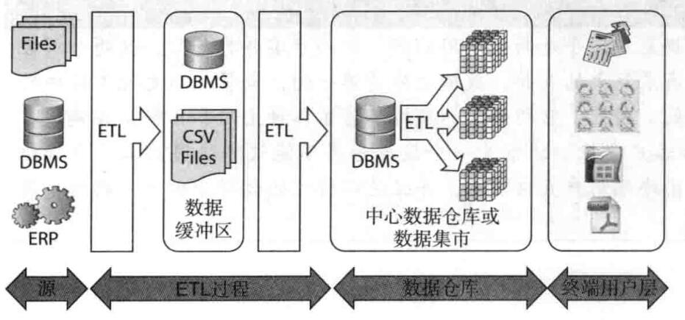
数据仓库架构
数据仓库是一种体系结构，而不是一种技术。数据仓库最为核心的内容分为两部分：
基于关系数据库的多维建模(RDBMS-based dimensional modeling)
基于数据立方体的OLAP查询(cube-based OLAP)

Slide 16
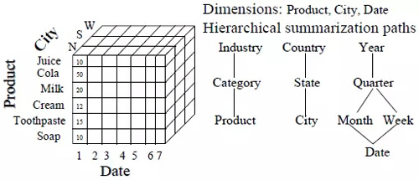
数据仓库架构
数据仓库体系结构包含了从外部数据源或者数据库抽取数据的ETL工具。ETL还负责数据的转换，清洗，然后加载到数据仓库的存储中。一般来说，数据都会加载到存取速度较慢的存储中，以原始数据的方式保存下来。为了提高查询效率，原始数据会按主题分类，以聚合的方式存储到数据集市中，称之为聚合数据。参见下图，原始数据往往有多条聚合路径，时间维度是一个最基本的内置聚合路径，行政级别划分也是一种常见的聚合路径，产品属性也是常见的聚合路径。

Slide 17
数据仓库特点
数据仓库，是在数据库已经大量存在的情况下，为了进一步挖掘数据资源、为了决策需要而产生的，它并不是所谓的“大型数据库”。数据仓库的方案建设的目的，是为前端查询和分析作为基础，由于有较大的冗余，所以需要的存储也较大。为了更好地为前端应用服务，数据仓库往往有如下几点特点：
效率足够高
数据质量
扩展性
面向主题

Slide 18
数据湖架构
Pentaho的CTO James Dixon 在2011年提出了“Data Lake”的概念。在面对大数据挑战时，他声称：不要想着数据的“仓库”概念，想想数据 的“湖”概念。数据“仓库”概念和数据湖概念的重大区别是：数据仓库中数据在进入仓库之前需要是事先归类，以便于未来的分析。这在OLAP时代很常见，但是对于离线分析却没有任何意义，不如把大量的原始数据线保存下来，而现在廉价的存储提供了这个可能。
Nearly unlimited potential for operational insight and data discovery. As data volumes, data variety, and metadata richness grow, so does the benefit.

Slide 19
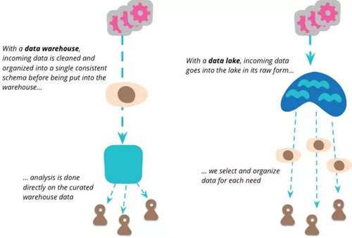
数据湖
和数据仓库对比来看，数据仓库是高度结构化的架构，数据在转换之前是无法加载到数据仓库的，用户可以直接获得分析数据。而在数据湖中，数据直接加载到数据湖中，然后根据分析的需要再转换数据。

Slide 20
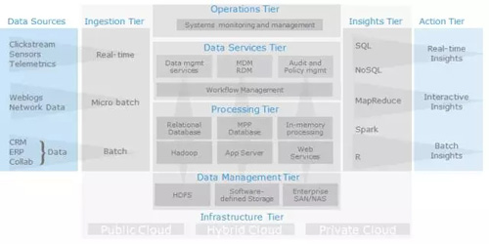
数据湖架构特点
数据存储：大容量低成本
数据保真度：数据湖以原始的格式保存数据
数据使用：数据湖中的数据可以方便的被使用
延迟绑定：数据湖提供灵活的，面向任务的数据绑定，不需要提前定义数据模。

Slide 21
提纲
1
分布式数据库
2
数据仓库与数据湖
3
非结构化数据
4
列式数据库

Slide 22
非结构化数据
相对于结构化数据（即行数据，存储在数据库里，可以用二维表结构来逻辑表达实现的数据）而言，不方便用数据库二维逻辑表来表现的数据即称为非结构化数据，包括所有格式的办公文档、文本、图片、XML、HTML、各类报表、图像和音频/视频信息等等。

Slide 23
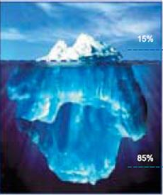
绝大部分数据是非结构化数据
世界上85%的数据都是非结构化数据，这些数据每年都按指数增长60%。

Slide 24
提纲
1
分布式数据库
2
数据仓库与数据湖
3
非结构化数据
4
列式数据库

Slide 25








数据量扩展…
数据量每18个月都会翻番，越来越多的人需要访问越来越多的数据。
数据量
20世纪60年代
主机
20世纪80年代
客户机/服务器
20世纪90年代~21世纪初
因特网
21世纪
无限企业

Slide 26
数据库技术发展
OLTP
OLAP
1990
2015

Slide 27
数据库市场的细分格局
OLTP
OLAP
“万能的”
行式数据库
内存数据库
列式数据库
更多事务处理
更大量数据的分析
OLTP 交易业务
做
你知道的
OLAP 分析系统
分析发现
你不知道的

Slide 28
列式数据库定义
列式数据库是以列相关存储架构进行数据存储的数据库，主要适合于批量数据处理和即时查询。相对应的是行式数据库，数据以行相关的存储体系架构进行空间分配，主要适合于小批量的数据处理，常用于联机事务型数据处理。

Slide 29
列式数据库优点
优点：
极高的装载速度-----
最高可以等于所有硬盘IO 的总和，基本是极限了
适合大量的数据而不是小数据
实时加载数据仅限于增加-----
删除和更新需解压缩Block 然后计算然后重新压缩储存
高效的压缩率，不仅节省储存空间也节省计算内存和CPU
非常适合做聚合操作。

Slide 30
列式数据库缺点
缺点：
不适合扫描小量数据
不适合随机的更新
批量更新情况各异，有的优化的比较好的列式数据库（比如Vertica）表现比较好，有些没有针对更新的数据库表现比较差。
不适合做含有删除和更新的实时操作。

Slide 31
列式数据库是革命性的
传统行式数据库
数据按行存储
没有索引的查询占用大量I/O
建索引或聚合表需要花费大量时间和资源
面对查询的需求，数据库必须被大量膨胀才能满足性能要求
c1
c2
c3
c4
c5
c6
c7
c8
c9
…
r1
r2
r3
r4
r5
列式数据库
数据按列存储 – 每一列单独存放
数据即是索引
只访问查询涉及的列 – 大量降低系统IO
每一列由一个线程来处理 – 查询并发处理
数据类型一致，数据特征相似 – 方便压缩
c1
c2
c3
c4
c5
c6
c7
c8
c9
…
r1
r2
r3
r4
r5

Slide 32
列式数据库VS行式数据库
 | 行式数据库 | 列式数据库 | 比率(倍）
5000万条纪录带索引加载 | 7111.33” | 265” | 26.8
1亿条纪录带索引加载 | 14463.8” | 1161.44” | 12.5
数据存储总占用空间 | 183.51(G) | 27.5(G) | 6.7
测试大表count、sum聚合操作,排序 | 30’57.24” | 7’34” | 4.1
测试利用索引过滤纪录后对大基数字段group by ,sum操作 | 3’32.54” | 1’33.3” | 2.3
测试大表count、sum聚合操作 | 10’50.37” | 4’23.87” | 2.5
测试利用索引过滤纪录后对小基数字段group by ,sum操作 | 13.65” | 1.27” | 13.8
子表操作 | 30’57.24” | 7’34” | 4.1

Slide 33

Hbase是什么
Hbase是一种面向列的（稀疏），基于HDFS的（海量），高性能（快速）分布式数据库系统
  利用Hadoop HDFS作为其文件存储系统，提供高可靠性、高性能、列存储、可伸缩、实时读写的数据库系统。
  利用Hadoop MapReduce来处理HBase中的海量数据
  利用Zookeeper作为协同服务。

Slide 34
Hbase特点
水平扩展
可
靠
性
面向列
高性能随机读/写
范围查询
和Hadoop无缝集成

Slide 35
Hbase VS RDBMS
 | HBase | RDBMS
数据类型 | 只有字符串 | 丰富的数据类型
数据操作 | 简单的增删改查 | 各种各样的函数，表连接
存储模式 | 基于列存储 | 基于表格结构和行存储
数据保护 | 更新后旧版本仍然会保留 | 替换
可伸缩性 | 轻易的进行增加节点，兼容性高 | 需要中间层，牺牲功能

